Slide 1
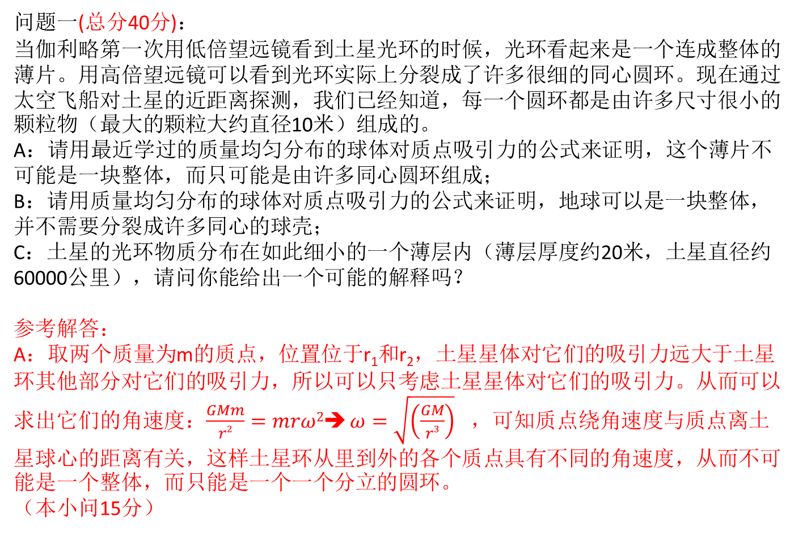
问题一(总分40分)：
当伽利略第一次用低倍望远镜看到土星光环的时候，光环看起来是一个连成整体的薄片。用高倍望远镜可以看到光环实际上分裂成了许多很细的同心圆环。现在通过太空飞船对土星的近距离探测，我们已经知道，每一个圆环都是由许多尺寸很小的颗粒物（最大的颗粒大约直径10米）组成的。
A：请用最近学过的质量均匀分布的球体对质点吸引力的公式来证明，这个薄片不可能是一块整体，而只可能是由许多同心圆环组成；
B：请用质量均匀分布的球体对质点吸引力的公式来证明，地球可以是一块整体，并不需要分裂成许多同心的球壳；
C：土星的光环物质分布在如此细小的一个薄层内（薄层厚度约20米，土星直径约60000公里），请问你能给出一个可能的解释吗？
参考解答：
A：取两个质量为m的质点，位置位于r₁和r₂，土星星体对它们的吸引力远大于土星环其他部分对它们的吸引力，所以可以只考虑土星星体对它们的吸引力。从而可以求出它们的角速度：$\frac{GMm}{r2}=mrω2$➔ $ω=\sqrt{\left(\frac{GM}{r3}\right)}$ ，可知质点绕角速度与质点离土星球心的距离有关，这样土星环从里到外的各个质点具有不同的角速度，从而不可能是一个整体，而只能是一个一个分立的圆环。
（本小问15分）
质量M
r₁
r₂

Slide 2
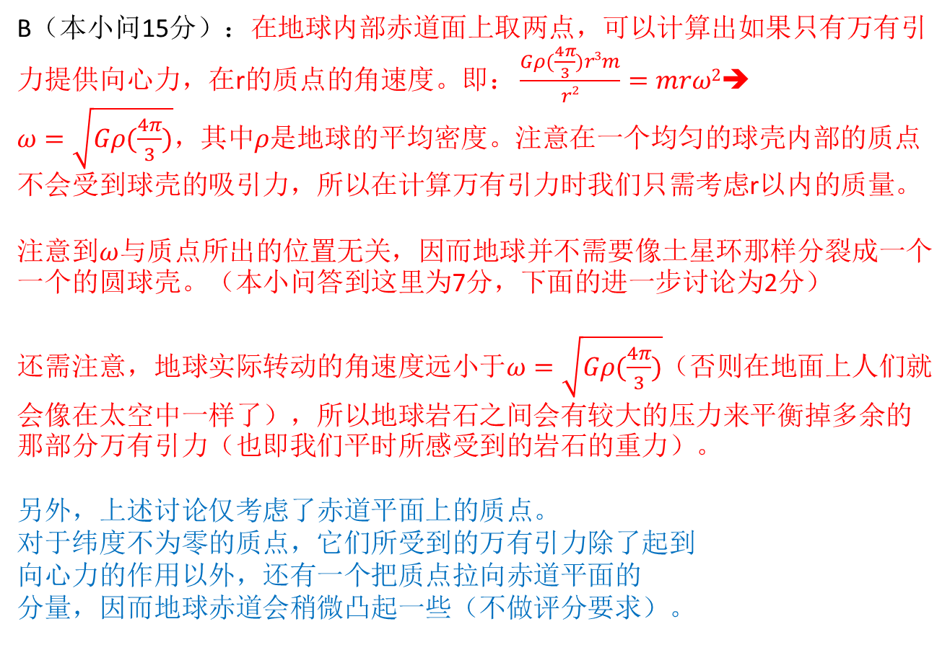
B（本小问15分）：在地球内部赤道面上取两点，可以计算出如果只有万有引力提供向心力，在r的质点的角速度。即： $\frac{Gρ(\frac{4π}{3})r3m}{r2}=mrω2$➔ $ω=\sqrt{Gρ(\frac{4π}{3})}，其中ρ$是地球的平均密度。注意在一个均匀的球壳内部的质点不会受到球壳的吸引力，所以在计算万有引力时我们只需考虑r以内的质量。
注意到$ω$与质点所出的位置无关，因而地球并不需要像土星环那样分裂成一个一个的圆球壳。（本小问答到这里为7分，下面的进一步讨论为2分）
还需注意，地球实际转动的角速度远小于$ω=\sqrt{Gρ(\frac{4π}{3})}$（否则在地面上人们就会像在太空中一样了），所以地球岩石之间会有较大的压力来平衡掉多余的那部分万有引力（也即我们平时所感受到的岩石的重力）。
另外，上述讨论仅考虑了赤道平面上的质点。
对于纬度不为零的质点，它们所受到的万有引力除了起到
向心力的作用以外，还有一个把质点拉向赤道平面的
分量，因而地球赤道会稍微凸起一些（不做评分要求）。
r₁
r₂

Slide 3
C：土星光环的形成原因并没有一个确切的结论。如果假设它是由原来围绕着土星转动的一颗卫星解体形成的，那么形成的碎片都会在平行于土星赤道的平面上运动（即平行于土星环所在平面），如下图所示的A质点。
A质点受到的引力除了提供它圆周运动的向心力以外，还会有一个指向赤道面的分量，所以即使在土星环物质形成之初厚度很大，随着时间的推移，在引力分量的所用下它们也会越来越薄。
（本小问10分，由于没有标准解释，只要能自圆其说都行。但是如果同学提到“洛希极限”等词，但是并没有解释什么是“洛希极限”，只能得3分。如果能解释清楚“洛希极限”的含义，则可得10分）
A
土星环

Slide 4
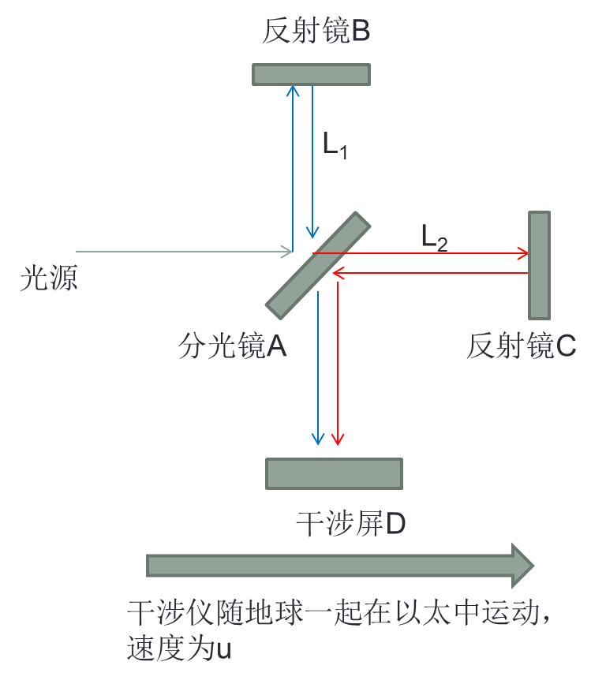
问题二（总分40分）：
迈克尔逊-莫雷实验证实了光速不因地球的高速运动而变化，由此爱因斯坦推广到所有惯性系中光速不变。并把它作为了狭义相对论的两大基本原理之一。光速不变性已经被许多实验证实。
课堂上在跟随干涉仪一起运动的参考系里进行了分析（当时是假设光速会因地球相对“以太”的运动而变化）。如果接受了光速不变的结论，并从“以太”坐标系S（干涉仪相对“以太”坐标系S的运动速度为u，换句话说，“以太”坐标系就是太阳静止的坐标系）来分析这个实验，可以推导出“运动的尺缩短”和“运动的钟变慢”这样的结论。下面我们来看如何推导。
（请看下一页）
y
干涉仪相对坐标系S的运动速度为u
x
坐标系S

Slide 5
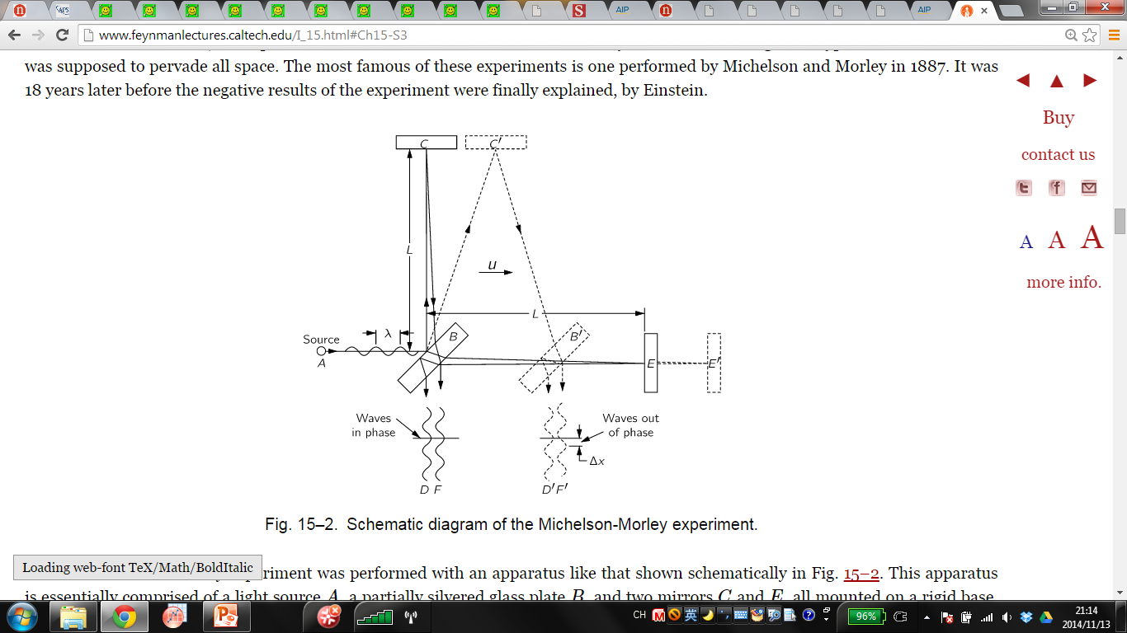
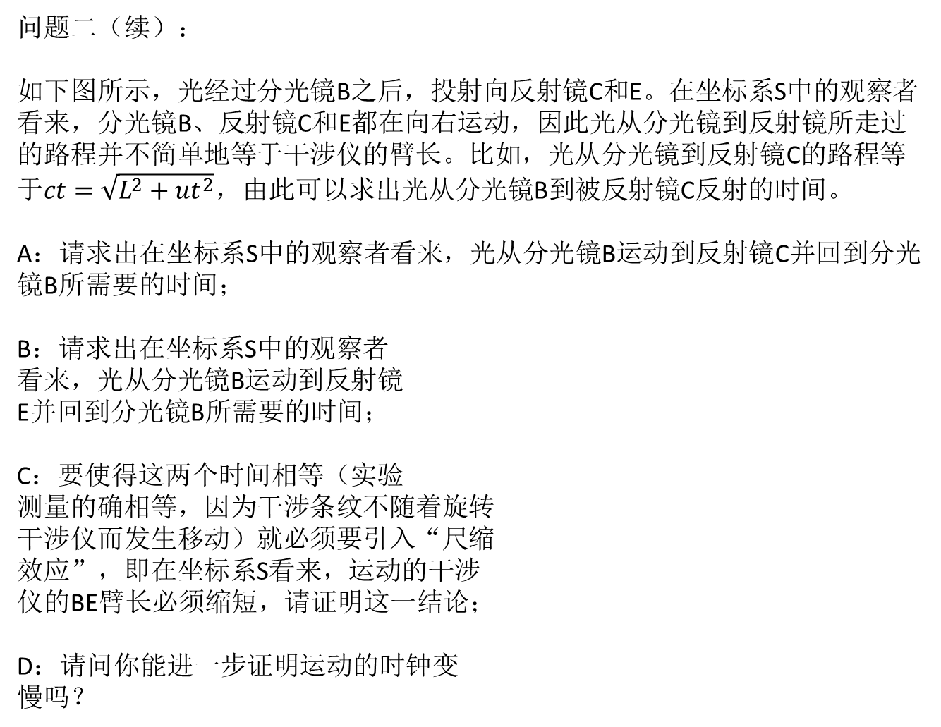
问题二（续）：
如下图所示，光经过分光镜B之后，投射向反射镜C和E。在坐标系S中的观察者看来，分光镜B、反射镜C和E都在向右运动，因此光从分光镜到反射镜所走过的路程并不简单地等于干涉仪的臂长。比如，光从分光镜到反射镜C的路程等于$ct=\sqrt{L^{2}+{ut}^{2}}$，由此可以求出光从分光镜B到被反射镜C反射的时间。
A：请求出在坐标系S中的观察者看来，光从分光镜B运动到反射镜C并回到分光镜B所需要的时间；
B：请求出在坐标系S中的观察者
看来，光从分光镜B运动到反射镜
E并回到分光镜B所需要的时间；
C：要使得这两个时间相等（实验
测量的确相等，因为干涉条纹不随着旋转
干涉仪而发生移动）就必须要引入“尺缩
效应”，即在坐标系S看来，运动的干涉
仪的BE臂长必须缩短，请证明这一结论；
D：请问你能进一步证明运动的时钟变
慢吗？

Slide 6
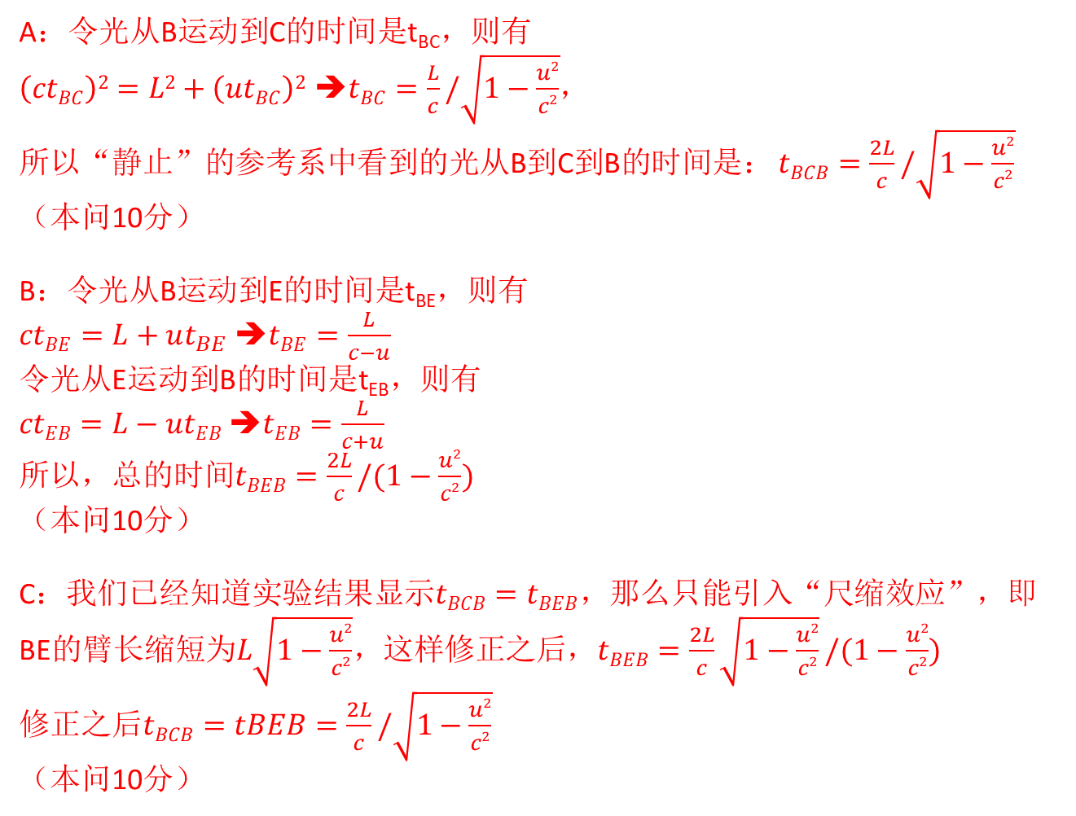
A：令光从B运动到C的时间是t_{BC}，则有
$\left(ctBC\right)2=L2+\left(utBC\right)2$ ➔$tBC=\frac{L}{c}/\sqrt{1−\frac{u2}{c2}}$，
所以“静止”的参考系中看到的光从B到C到B的时间是： $tBCB=\frac{2L}{c}/\sqrt{1−\frac{u2}{c2}}$
（本问10分）
B：令光从B运动到E的时间是t_{BE}，则有
$ctBE=L+ut_{BE}$ ➔$tBE=\frac{L}{c−u}$
令光从E运动到B的时间是t_{EB}，则有
$ctEB=L−utEB$ ➔$tEB=\frac{L}{c+u}$
所以，总的时间$tBEB=\frac{2L}{c}/(1−\frac{u2}{c2})$
（本问10分）
C：我们已经知道实验结果显示$tBCB=tBEB$，那么只能引入“尺缩效应”，即BE的臂长缩短为$L\sqrt{1−\frac{u2}{c2}}$，这样修正之后，$tBEB=\frac{2L}{c}\sqrt{1−\frac{u2}{c2}}/(1−\frac{u2}{c2})$
修正之后$tBCB=tBEB=\frac{2L}{c}/\sqrt{1−\frac{u2}{c2}}$
（本问10分）

Slide 7
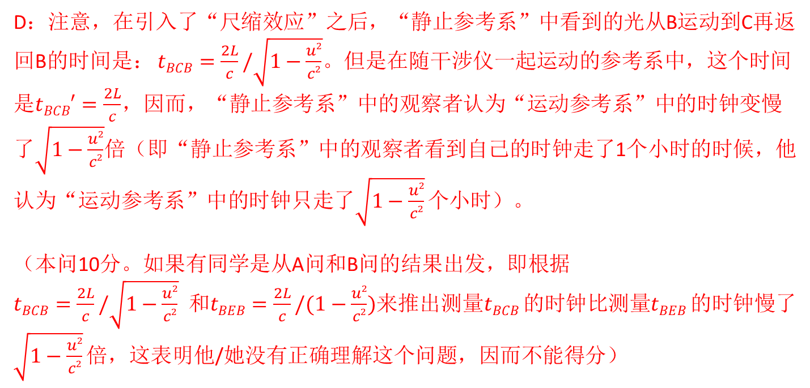
D：注意，在引入了“尺缩效应”之后，“静止参考系”中看到的光从B运动到C再返回B的时间是： $tBCB=\frac{2L}{c}/\sqrt{1−\frac{u2}{c2}}$。但是在随干涉仪一起运动的参考系中，这个时间是$tBCB′=\frac{2L}{c}$，因而，“静止参考系”中的观察者认为“运动参考系”中的时钟变慢了$\sqrt{1−\frac{u2}{c2}}$倍（即“静止参考系”中的观察者看到自己的时钟走了1个小时的时候，他认为“运动参考系”中的时钟只走了$\sqrt{1−\frac{u2}{c2}}$个小时）。
（本问10分。如果有同学是从A问和B问的结果出发，即根据$tBCB=\frac{2L}{c}/\sqrt{1−\frac{u2}{c2}} 和tBEB=\frac{2L}{c}/(1−\frac{u2}{c2})$来推出测量$tBCB$的时钟比测量$tBEB$的时钟慢了$\sqrt{1−\frac{u2}{c2}}$倍，这表明他/她没有正确理解这个问题，因而不能得分）

Slide 8
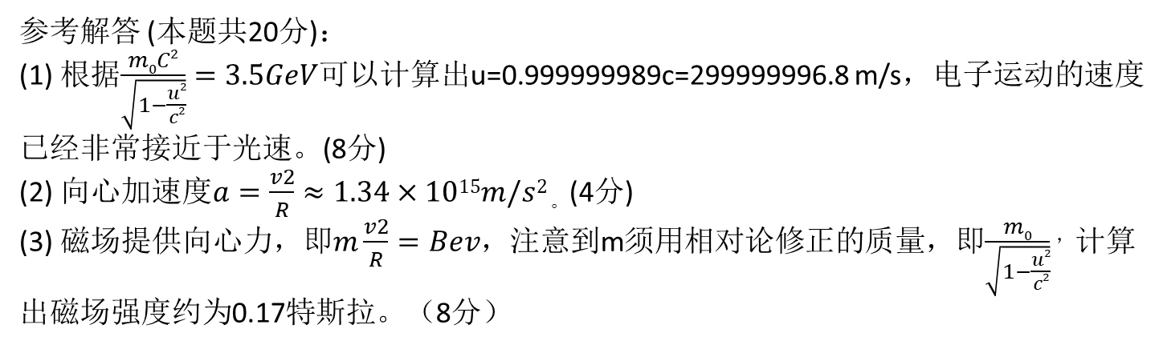
第三题：同步辐射光源
上海同步辐射光源坐落在上科大附近（图1）。光源中电子被加速到很高的速度，因而具有极高的能量（3.5 GeV），从而可以在转弯过程中释放出高能电磁辐射。
(1) 请根据能量3.5GeV值计算电子运动的速度。
(2) 在同步辐射光源中，高速运动的电子被强磁场偏转，从而围绕着一个圆环运动。上海同步辐射光源的电子在一个周长为423米的圆环上运动，请估算一下电子的向心加速度有多大。
(3) 请计算需要多大的磁场才能使得电子在这样的一个圆环上运动。
参考解答 (本题共20分)：
(1) 根据$\frac{m0C2}{\sqrt{1−\frac{u2}{c2}}}=3.5GeV$可以计算出u=0.999999989c=299999996.8 m/s，电子运动的速度已经非常接近于光速。(8分)
(2) 向心加速度$a=\frac{v2}{R}≈1.34×1015m/s2$ 。(4分)
(3) 磁场提供向心力，即$m\frac{v2}{R}=Bev，$注意到m须用相对论修正的质量，即$\frac{m0}{\sqrt{1−\frac{u2}{c2}}}，计算$出磁场强度约为0.17特斯拉。（8分）

